Slide 1

COVID-19 Minimum Requirement
Approval System
Metrodata Coding Camp Online Class
Jessi Febria

Slide 2
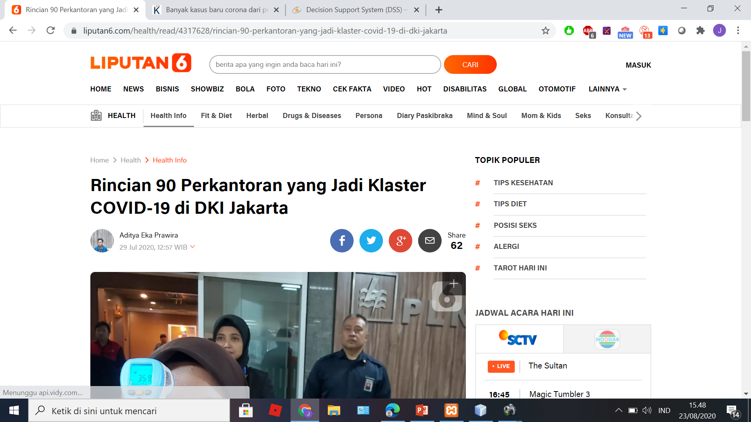
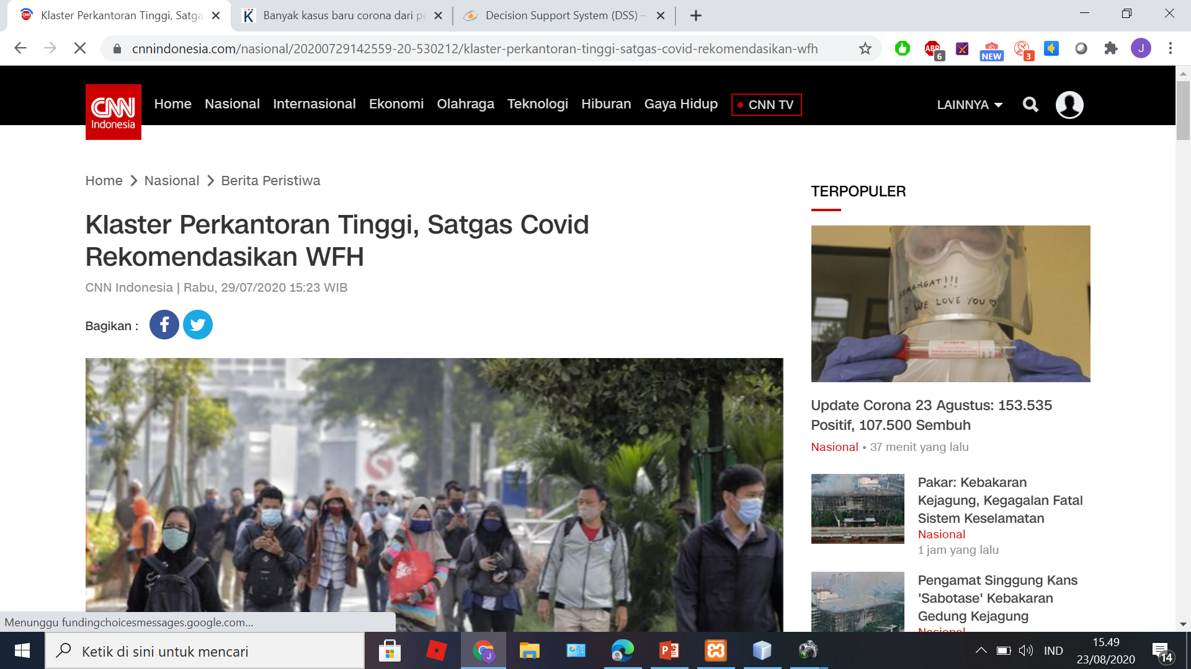
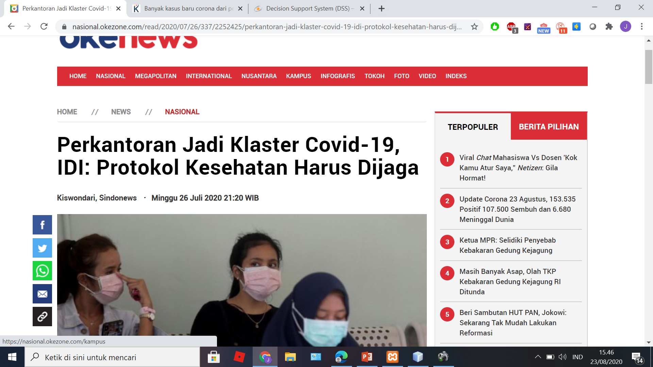
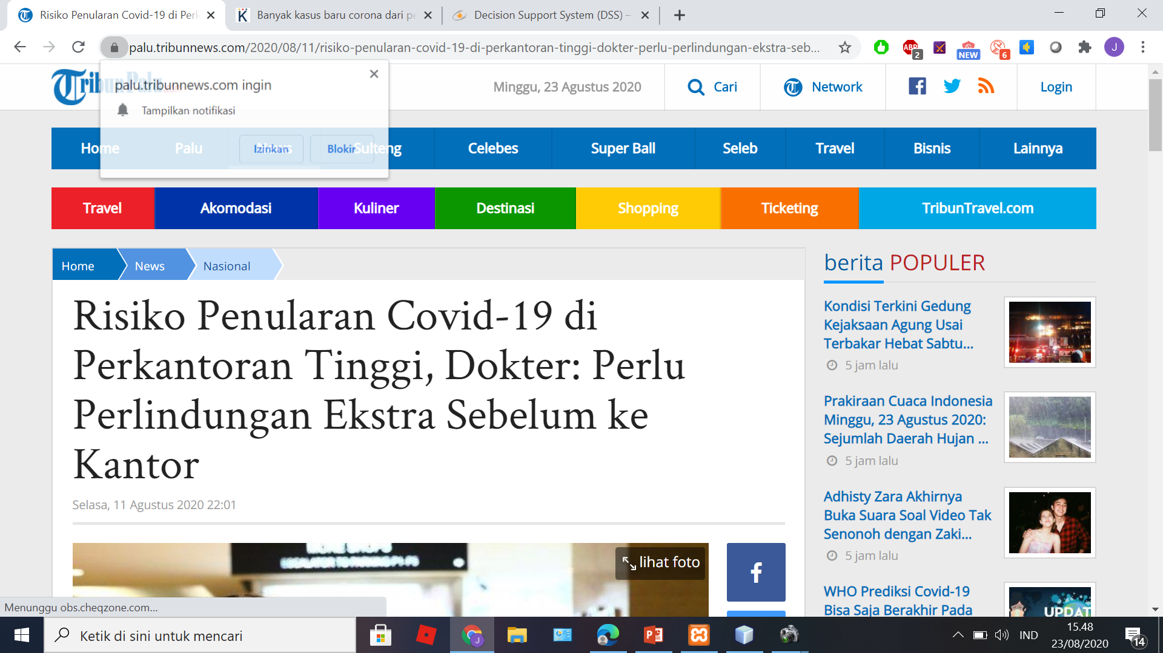
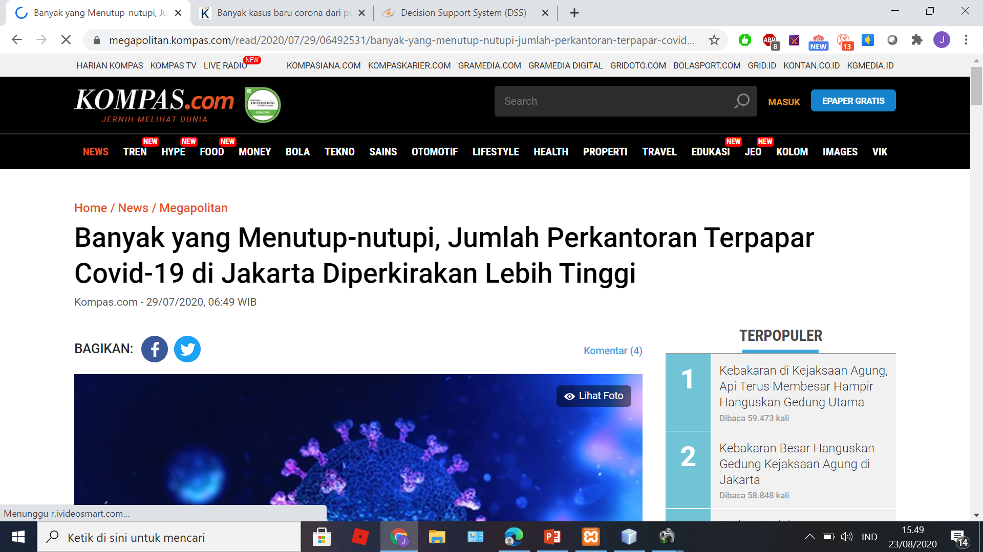
Bahaya COVID-19 di Perkantoran

Slide 3
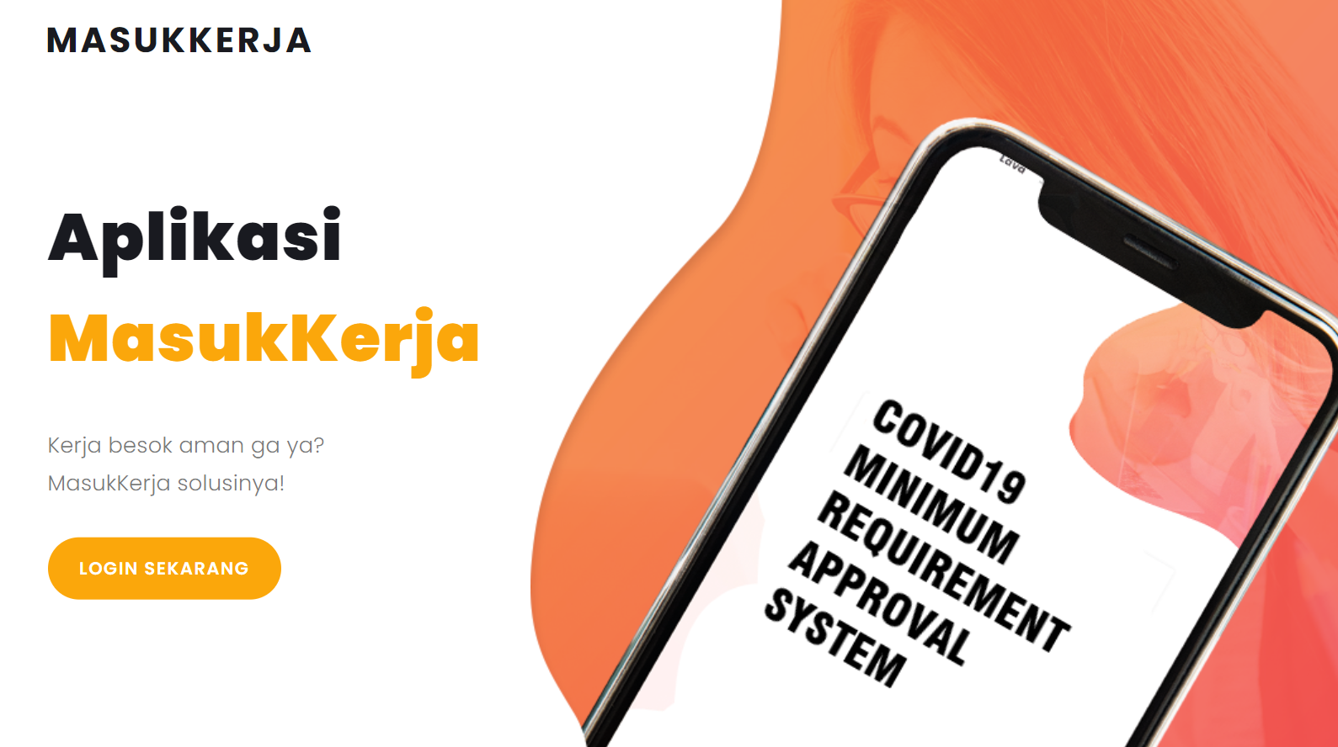
Aplikasi MasukKerja
Solusi bagi perusahaan untuk menentukan siapa yang dapat masuk kerja besok
Memiliki 4 Aktor yang dapat memaksimalkan kinerja (tidak seluruhnya terpusat pada admin)
Decision Support System (DSS) berupa pertanyaan yang mengindikasikan bahaya covid dan juga bobot penting.

Slide 4
4 Aktor
1
Petugas Rapid
2
Karyawan
3
Manajer
4
Admin

Slide 5
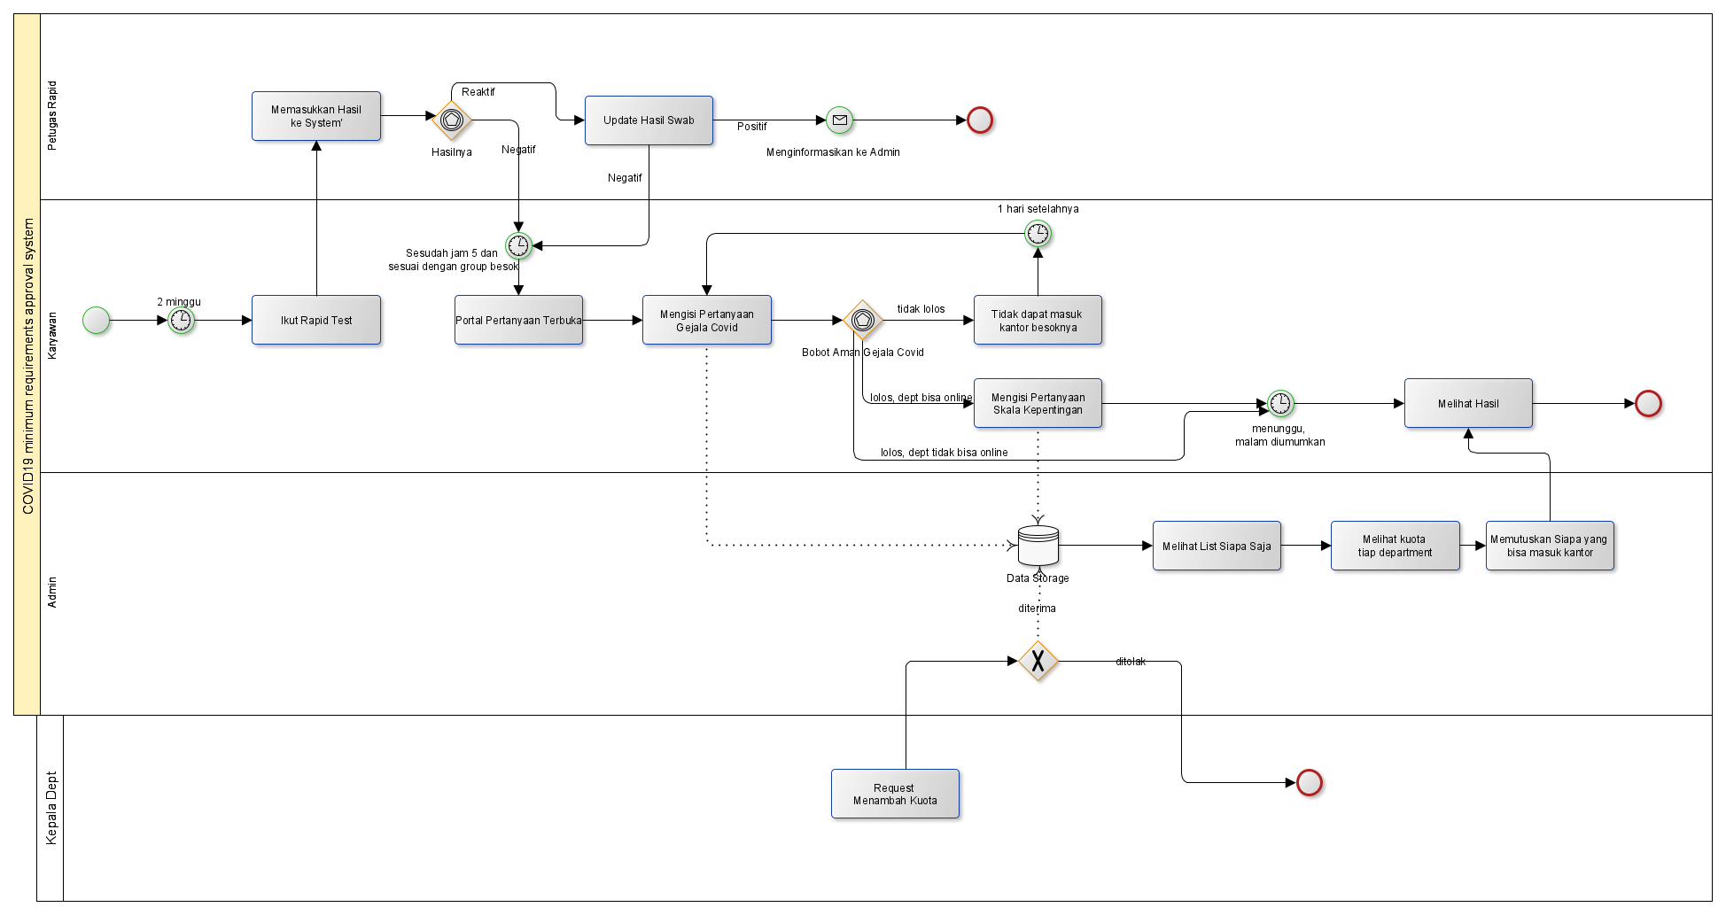
BPMN
Business Process Model and Notation

Slide 6
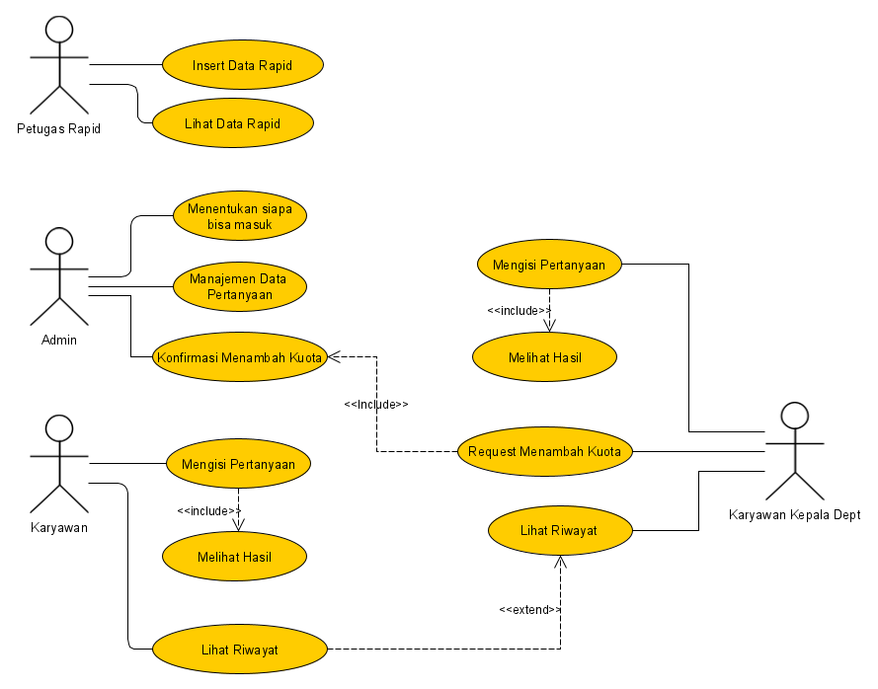
Use Case
Unified Modelling Language

Slide 7
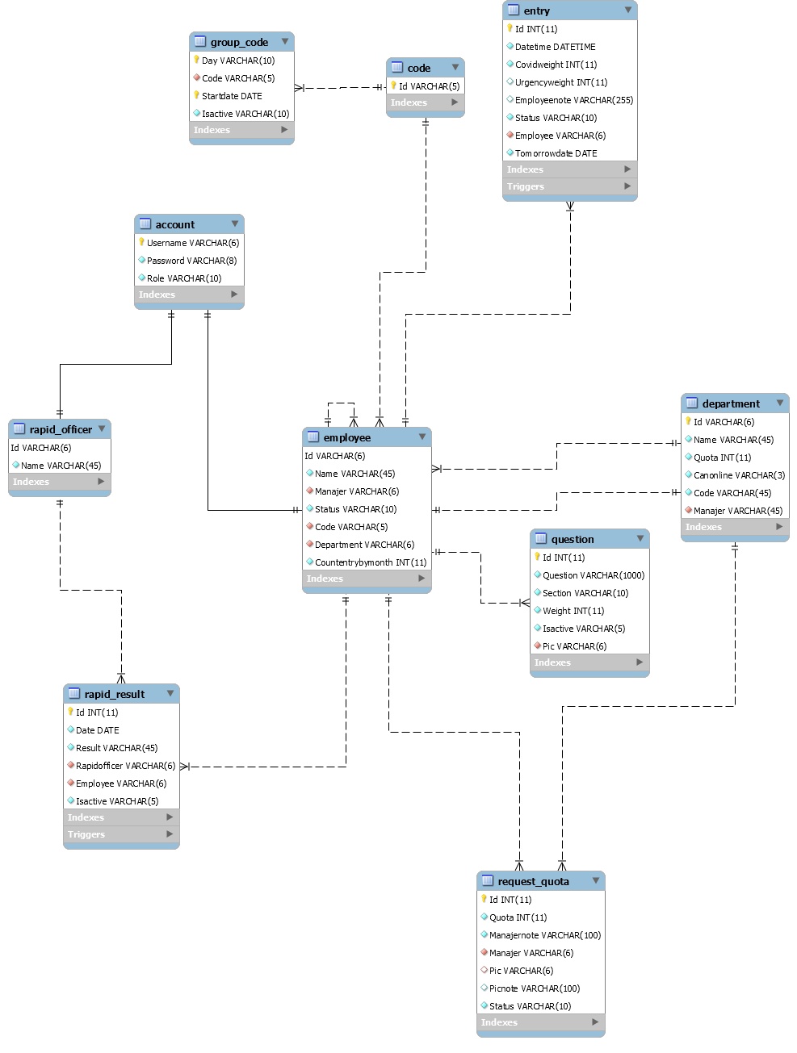
ERD
Enhanced Entity Relationship Diagram

Slide 8
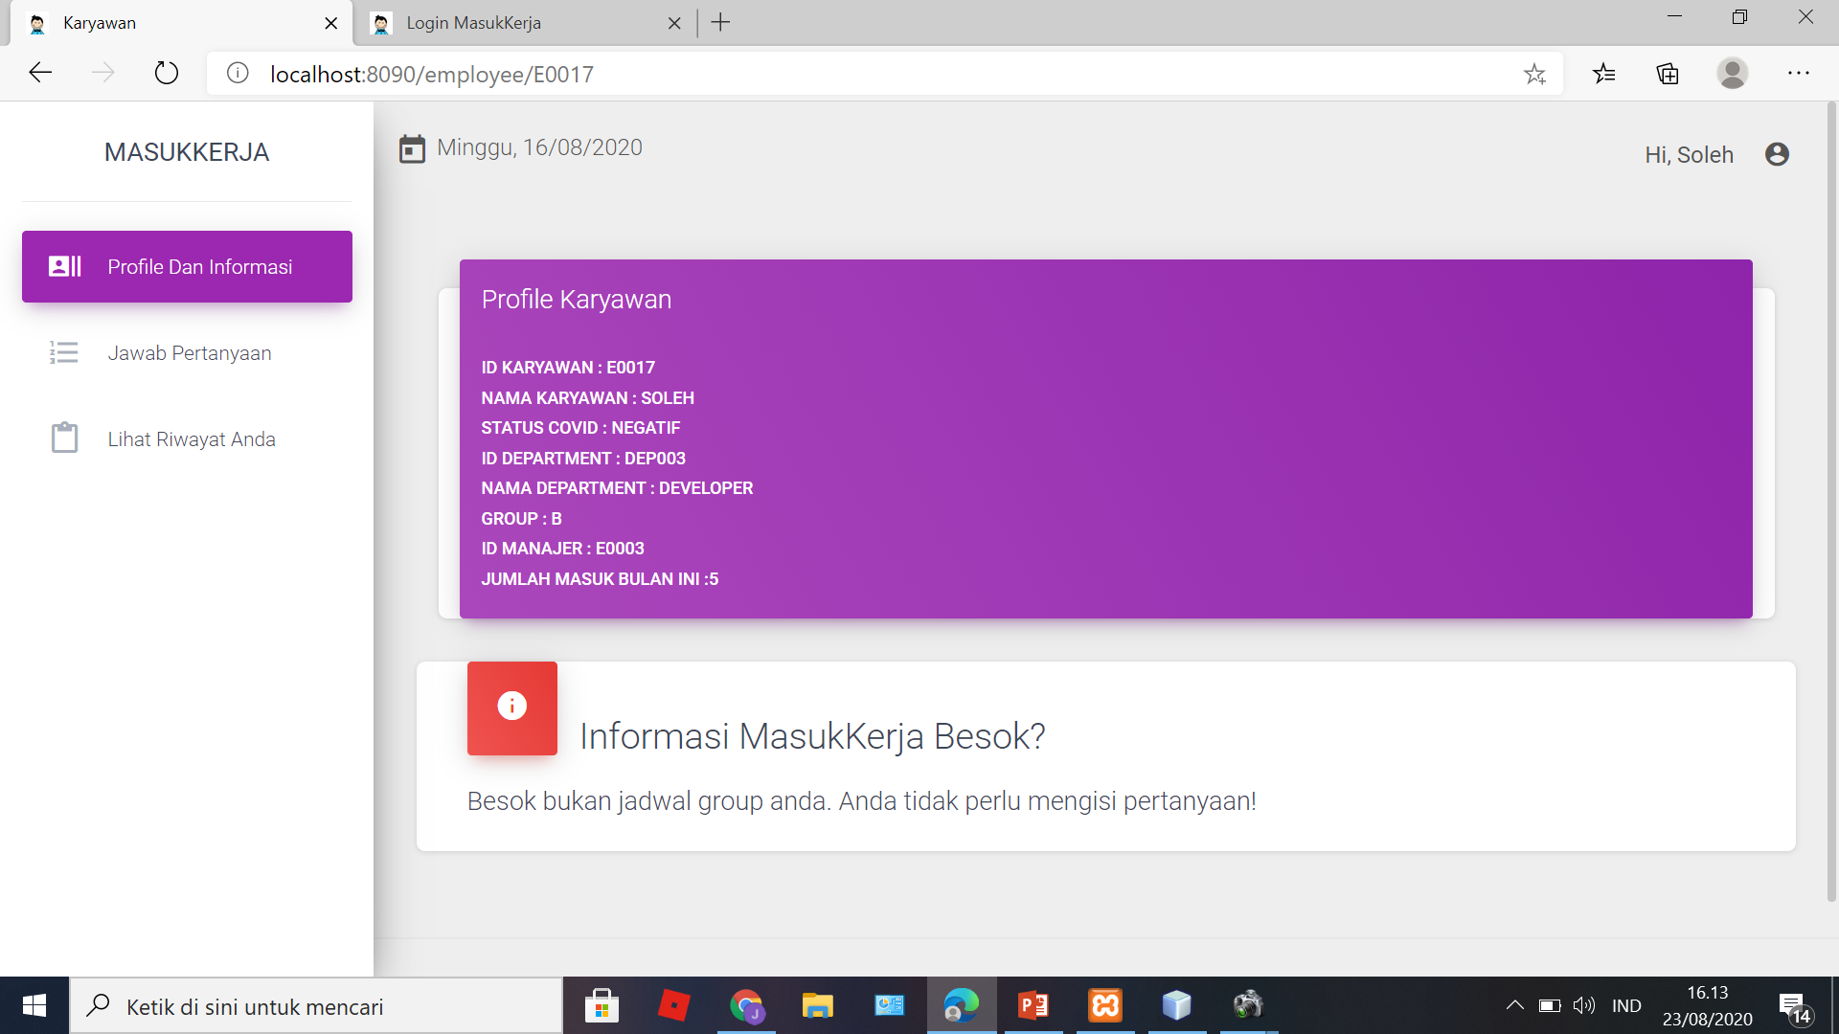
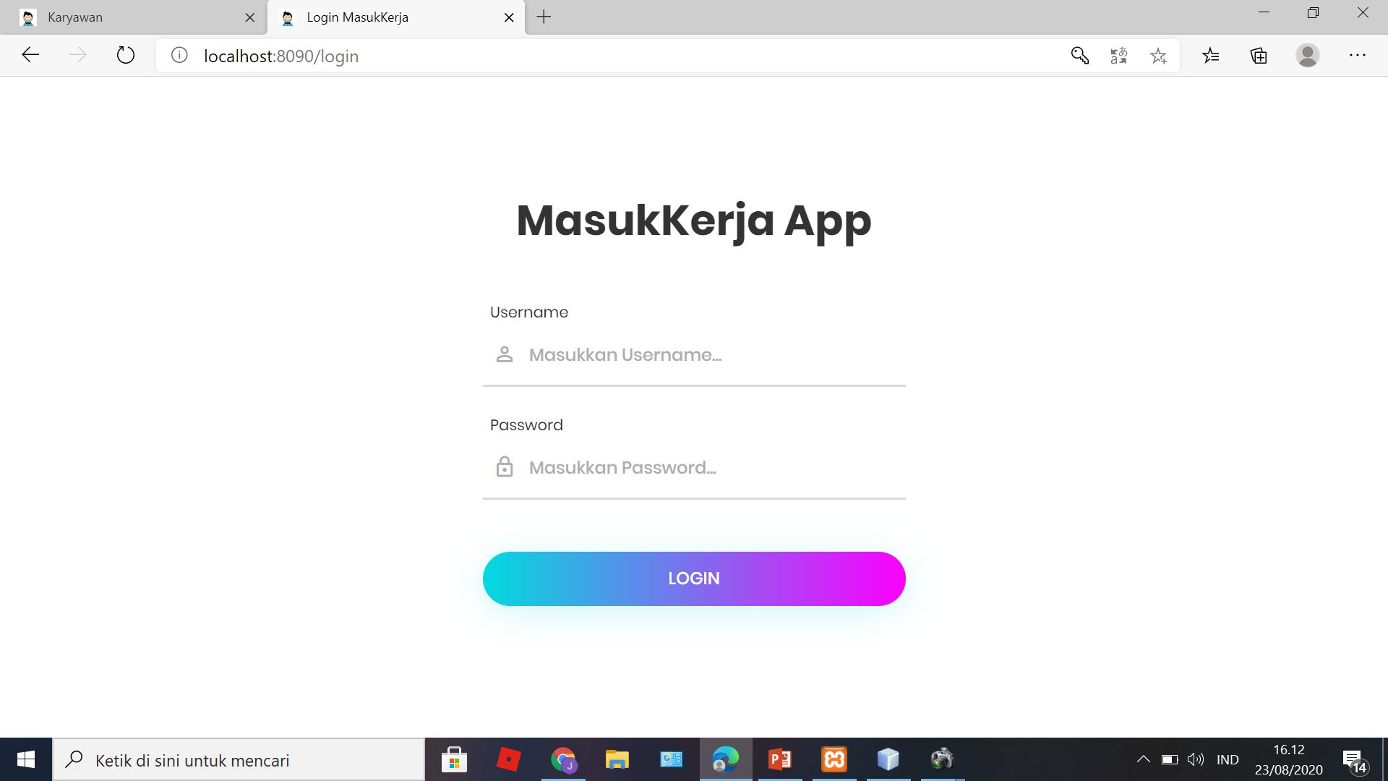
Demo Aplikasi MasukKerja

Slide 9

THANK YOU

